Slide 1
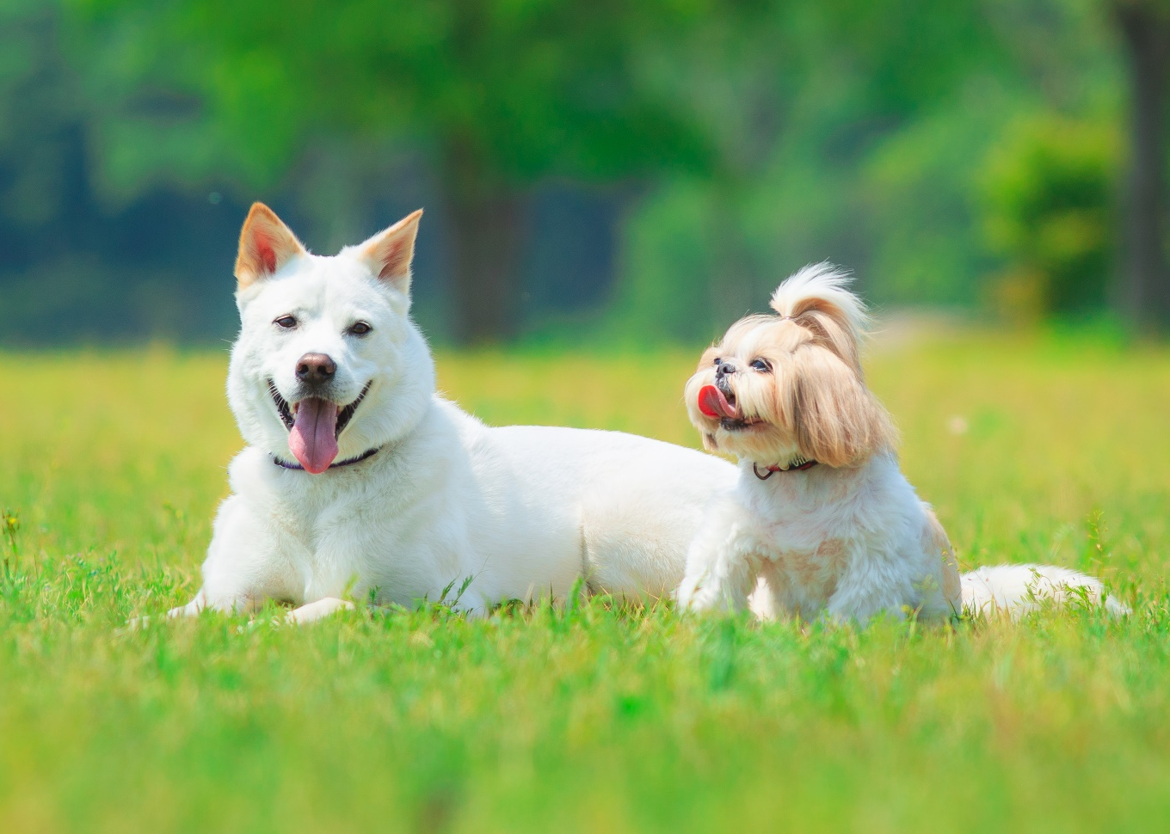


사람과 반려동물이
모두 행복한
원주 만들기

Slide 2

반려동물 가구수 증가 추이
60.46%증가
반려동물 가구수
602
591
511
457
359
2012년
2015년
2018년
2019년
2022년

Slide 3
사람과 반려동물이
모두 행복한
원주 만들기

Slide 4
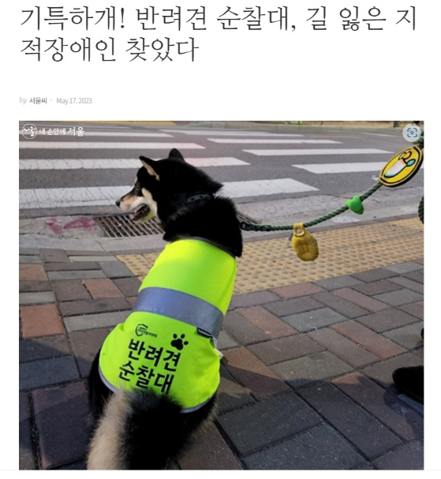
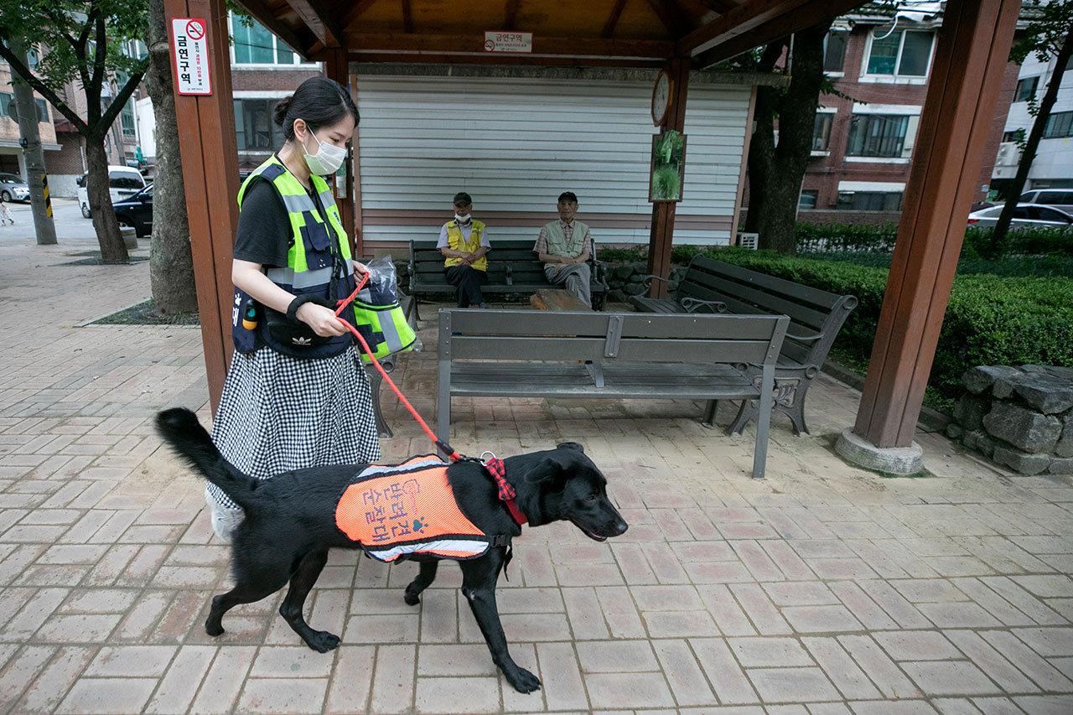
반 려 견 순 찰 대

Slide 5
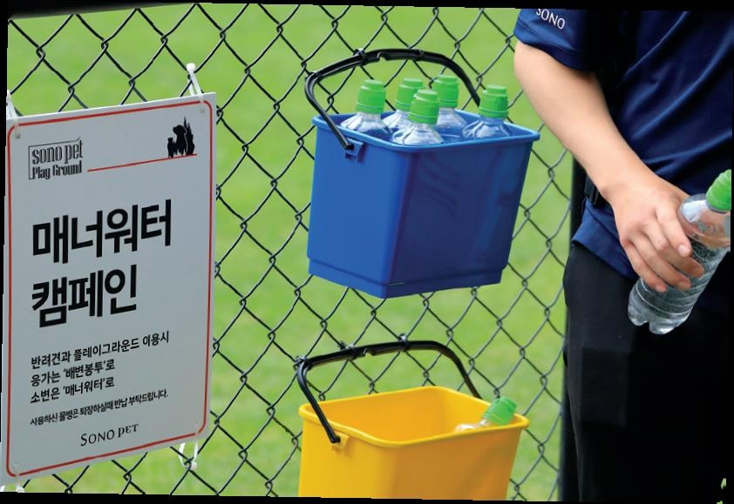
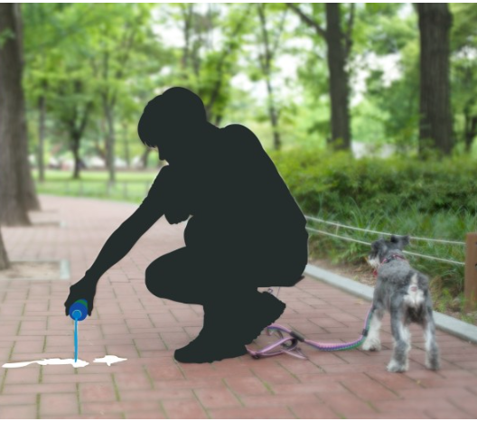
매 너 워 터

